Slide 1
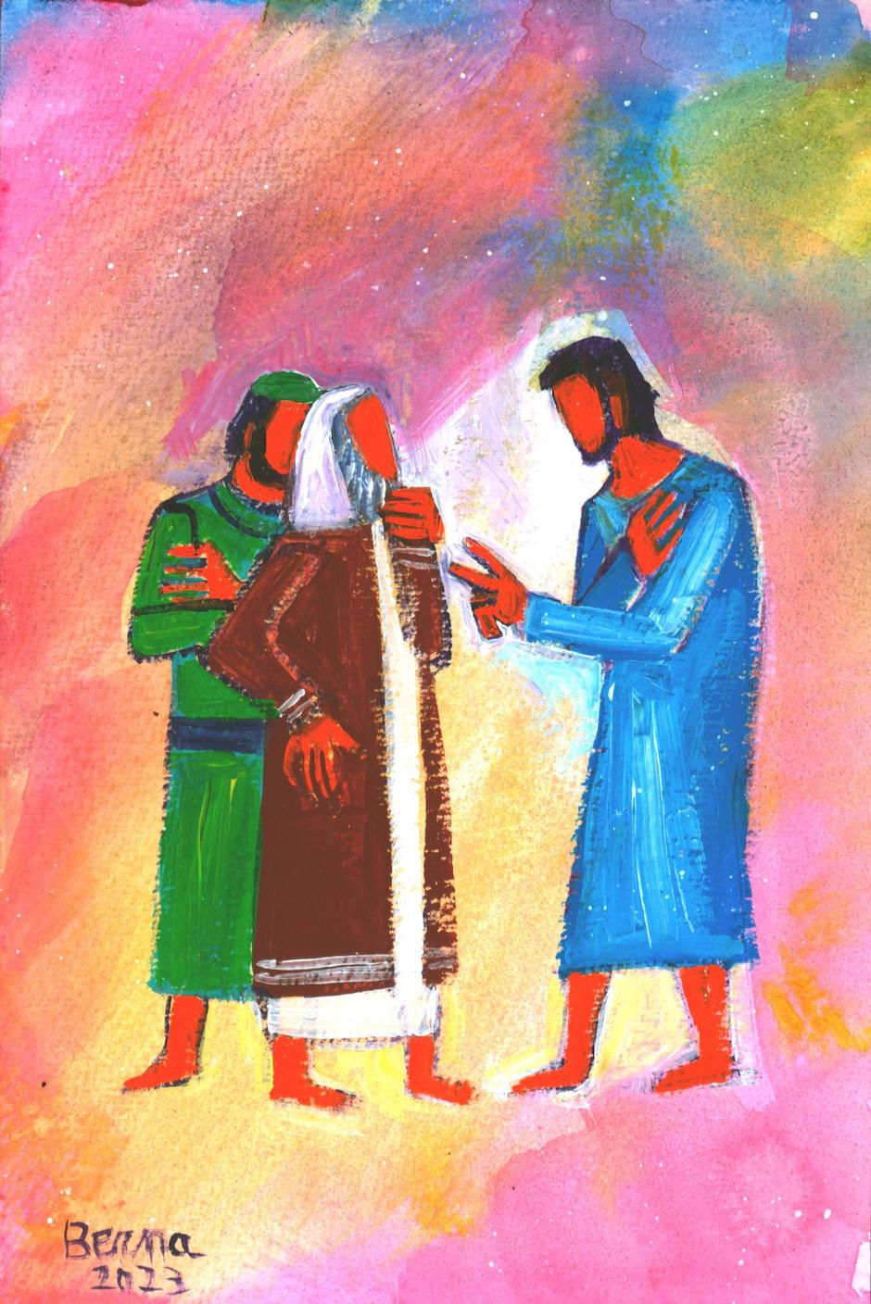
30ème dimanche
du temps ordinaire
Dimanche 25 octobre 2026
« Tu aimeras ton prochain comme
toi-même » Matthieu 22, 39

Slide 2
Béni soit Dieu le Père de Jésus le Seigneur,
Par son Fils bien-aimé, il nous a tout donné.
Comme il est grand l’amour
dont il nous a comblés
Pour que nous soyons appelés «Enfants de Dieu».
Dieu très grand, source de la vie,
Tu as fait l’homme à ton image.
Tu lui as confié l’univers
Pour qu’en te servant, il règne sur terre.

Slide 3
Béni soit Dieu le Père de Jésus le Seigneur,
Par son Fils bien-aimé, il nous a tout donné.
Comme il est grand l’amour
dont il nous a comblés
Pour que nous soyons appelés «Enfants de Dieu»
Dieu très bon, Père plein d’amour,
Nous étions perdus loin de toi.
Tu es venu nous rechercher
Tu nous as montré ta fidélité.

Slide 4
Béni soit Dieu le Père de Jésus le Seigneur,
Par son Fils bien-aimé, il nous a tout donné.
Comme il est grand l’amour
dont il nous a comblés
Pour que nous soyons appelés «Enfants de Dieu» “.

Slide 6
Seigneur Jésus Christ envoyé par le Père
Pour sauver tous les hommes,
Seigneur prends pitié.
SEIGNEUR PRENDS PITIÉ
DES PÉCHEURS QUE NOUS SOMMES,
SEIGNEUR PRENDS PITIÉ,
SEIGNEUR PRENDS PITIÉ.
2.

Slide 7
Toi qui es venu appeler les pécheurs,
Toi l’avenir de l’homme,
Ô Christ prends pitié.
Ô CHRIST PRENDS PITIÉ
DES PÉCHEURS QUE NOUS SOMMES,
Ô CHRIST PRENDS PITIÉ,
Ô CHRIST PRENDS PITIÉ.

Slide 8
Seigneur élevé dans la gloire du Père,
Intercède pour l’homme,
Seigneur prends pitié.
SEIGNEUR PRENDS PITIÉ
DES PÉCHEURS QUE NOUS SOMMES,
SEIGNEUR PRENDS PITIÉ,
SEIGNEUR PRENDS PITIÉ.

Slide 10
Gloire à Dieu au plus haut des cieux et paix sur la terre aux hommes qu’Il aime!
Gloire à Dieu au plus haut des cieux. Gloire, Gloire, Gloire à Dieu!
Nous te louons nous te bénissons.
Nous t’adorons nous te glorifions
Et nous te rendons grâce
Pour ton immense Gloire

Slide 11
Gloire à Dieu au plus haut des cieux et paix sur la terre aux hommes qu’Il aime!
Gloire à Dieu au plus haut des cieux. Gloire, Gloire, Gloire à Dieu!
Seigneur Dieu le père tout puissant, Seigneur fils unique, Jésus Christ,
Seigneur Agneau de Dieu
le Fils du Père

Slide 12
Gloire à Dieu au plus haut des cieux et paix sur la terre aux hommes qu’Il aime!
Gloire à Dieu au plus haut des cieux. Gloire, Gloire, Gloire à Dieu!
Toi qui enlève les tous les péchés,
Sauve - nous du mal, prends pitié,
Assis auprès du Père,
Ecoute nos prières

Slide 13
Gloire à Dieu au plus haut des cieux et paix sur la terre aux hommes qu’Il aime!
Gloire à Dieu au plus haut des cieux. Gloire, Gloire, Gloire à Dieu!
Car toi seul es Saint et Seigneur,
toi seul es le très haut Jésus Christ,
Avec le Saint Esprit,
Dans la gloire du Père.

Slide 14
Gloire à Dieu au plus haut des cieux et paix sur la terre aux hommes qu’Il aime!
Gloire à Dieu au plus haut des cieux. Gloire, Gloire, Gloire à Dieu!

Slide 16
Psaume 17
Je t’aime , Seigneur, Ma Force

Slide 18
Prière universelle
Ecoute-nous Seigneur

Slide 20
SAINT LE SEIGNEUR, ALLÉLUIA,
SAINT LE SEIGNEUR, ALLÉLUIA,
SAINT LE SEIGNEUR, ALLÉLUIA,
SAINT, SAINT, SAINT !
1. Le ciel et la terre sont remplis de ta gloire.
2. Béni soit celui qui vient au nom du Seigneur.

Slide 22
Anamnèse
Il est grand le mystère de la foi
nous annonçons ta mort
Nous proclamons ta résurrection
nous attendons ta venue dans la gloire

Slide 24
Agneau de Dieu qui prends nos péchés,
Agneau de Dieu qui prends nos péchés :
Tu donnes joie au monde. JOIE.
TU DONNES JOIE AU MONDE.
Agneau de Dieu qui prends nos péchés,
Agneau de Dieu qui prends nos péchés :
Tu donnes vie au monde. VIE.
TU DONNES VIE AU MONDE.
Agneau de Dieu qui prends nos péchés,
Agneau de Dieu qui prends nos péchés :
Tu donnes paix au monde. PAIX.
TU DONNES PAIX AU MONDE.

Slide 26
.
Dieu nous invite à son festin,
Table où Lui-même se donne ;
Voici le pain pour notre faim,
Source de vie éternelle.
Approchez-vous pleins d’allégresse,
Ouvrez vos cœurs au Dieu vivant ;
En son amour, en sa tendresse,
Il vous appelle ses enfants.

Slide 27
.
Dieu nous invite à son festin,
Table où Lui-même se donne ;
Voici le pain pour notre faim,
Source de vie éternelle.
Jésus a rendu témoignage
Par son offrande sur la Croix ;
Il donne sa vie en partage
A qui L’accueille dans la foi.

Slide 28
.
Dieu nous invite à son festin,
Table où Lui-même se donne ;
Voici le pain pour notre faim,
Source de vie éternelle.
Verbe de Dieu, splendeur du Père,
Il est le pain qui vient du Ciel ;
Recevez-Le en ce mystère,
Brûlez en l’Amour éternel.

Slide 29
.
Dieu nous invite à son festin,
Table où Lui-même se donne ;
Voici le pain pour notre faim,
Source de vie éternelle.
Il fait triompher sa puissance
En la faiblesse des petits ;
Il met en eux sa ressemblance,
Les attirant vers l’infini.

Slide 30
.
Dieu nous invite à son festin,
Table où Lui-même se donne ;
Voici le pain pour notre faim,
Source de vie éternelle.

Slide 32
Il est grand le bonheur de donner,
Bien plus grand que la joie de recevoir.
Le Seigneur s’est lui-même donné,
Bienheureux qui le suivra ! (bis)
Donner le jour aux enfants de la nuit,
Donner le feu quand le froid les surprend,
Donner la flamme qui brûle et qui luit,
Donner l’espoir aux marcheurs de ce temps.

Slide 33
Il est grand le bonheur de donner,
Bien plus grand que la joie de recevoir.
Le Seigneur s’est lui-même donné,
Bienheureux qui le suivra ! (bis)
Donner le pain dans un monde affamé,
Donner l’eau vive puisée près de Dieu,
Donner de croire au festin partagé,
Donner le sel et le vin généreux.

Slide 34
Il est grand le bonheur de donner,
Bien plus grand que la joie de recevoir.
Le Seigneur s’est lui-même donné,
Bienheureux qui le suivra ! (bis)

